Slide 1
Aldersfordeling på EUD og udvikling i ubrugte studenterhuer

Slide 2
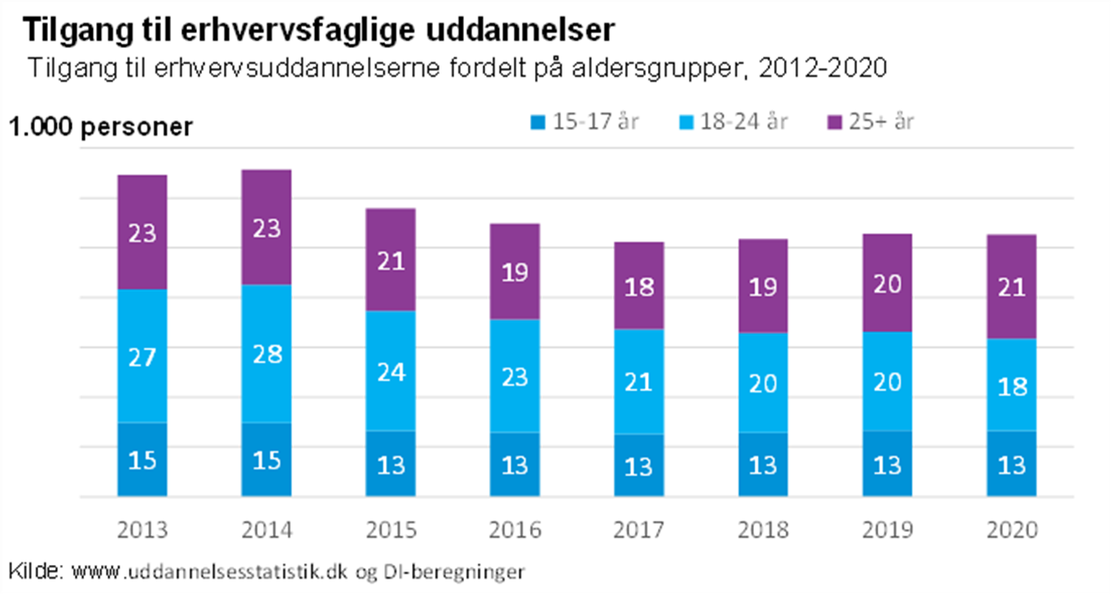
Det klemte mellembarn på 18-24 år...

Slide 3
Flere og flere ufaglærte studenter
(studenter som ikke er i gang med en kompetencegivende uddannelse 2 år efter gymnasiet)

